Slide 1
신소재공학부 전자재료전공 2020114094 박희연
HTML CSS 자바스크립트 – 웹 멘토링

Slide 2
목차
01
STEP
02
STEP
03
STEP
HTML의 개념 &
실습 환경 구축하기
CSS의 개념 &
시멘틱 구조
정적 웹페이지 제작
04
STEP
05
STEP
자바스크립트를 활용한
동적 웹페이지 제작 1/2
자바스크립트를 활용한
동적 웹페이지 제작 2/2

Slide 3
1. HTML의 개념
HTML이란?
: Hyper text Markup Language
웹 문서를 만들기 위하여 사용하는 *마크업 언어
웹 컨텐츠의 ‘구조’와 ‘의미’를 결정
*마크업 언어 : ‘태그’를 이용하여 문서나 데이터의 구조를 나타내는 언어

Slide 4
1. HTML의 개념
태그
: 특정한 성격을 가진 명령어로 HTML의 기본 구성단위
1. 태그의 역할
웹 브라우저에 ‘문자’와 ‘그림’을 표현
하이퍼링크로 서로 다른 ‘문서 연결’

Slide 5
1. HTML의 개념
2. 기본 태그의 문법
<tag 속성=“값” 속성=“값”>content</tag>
시작태그 종료태그
문법을 지키지 않으면 결과가 제대로 나타나지 않을 수 있음
Ex) <tag>content – 종료 태그 x 오류

Slide 6
1. HTML의 개념
태그의 특징
태그의 중첩
<tag1>
<tag2>
<tag3></tag3>
</tag2>
</tag1>
<tag4></tag4>
부모요소, 조상요소=상위요소
자식요소, 자손요소=하위요소
형제요소

Slide 7




2. 실습환경 구축하기
웹 코딩 프로그램
Brackets
Visual Studio Code
Atom
Sublime Text
VS code 설치
구글에 ‘vs code‘ 검색 > 상단 링크에 들어가서
Download 클릭 !

Slide 8
2. 실습환경 구축하기
VS code 기능
1. Extensions
① Live server, HTML preview : ctrl + shift + v (미리보기)
② open in browser : alt + v (미리보기)
2. Manage (톱니바퀴)
① color theme : color theme (바탕색 변경)

Slide 9
3. HTML의 구조
<!DOCTYPE html> ------------------ 문서를 html5 문법으로 해석하여 브라우저에 출력하는 명령어
<html> ------------------------------ 웹 문서 전체
<head> -------------------- 웹 문서의 정보
<meta charset=“utf-8”> ----------------- “utf-8”전세계 언어로 사용되는 웹표준
한글 혹은 한자 표시 → “euc-kr”
<title></title> ---------------------------- 문서의 이름을 결정
</head>
<body> ---------------------------------------------- 웹 브라우저에 나타나는 내용
</body>
</html>

Slide 10
4. 자주 쓰는 태그
태그 | 설명 | Block / Inline
h1~h6 Heading | 제목 태그 (주로 h1~h4 사용) | Block
p Paragraph | 문단 태그 | Block
div | 영역을 나누는 태그 | Block
ul / li Unordered list / list | 순서가 없는 목록 태그 | Block
a Anchor | 링크 태그 (다른 페이지로 이동하거나 특정 위치로 이동할 때 사용) | Inline
● ● ●
CHECK
● ● ●
CHECK

Slide 11
목차
01
STEP
02
STEP
03
STEP
HTML의 개념 &
실습 환경 구축하기
CSS의 개념 &
시멘틱 구조
정적 웹페이지 제작
04
STEP
05
STEP
자바스크립트를 활용한
동적 웹페이지 제작 1/2
자바스크립트를 활용한
동적 웹페이지 제작 2/2

Slide 12
5. CSS의 개념
CSS란?
: Cascading Style Sheets
마크업 언어가 실제로 표시되는 방법을 기술하는 언어
웹 컨텐츠의 ‘스타일’을 결정

Slide 13
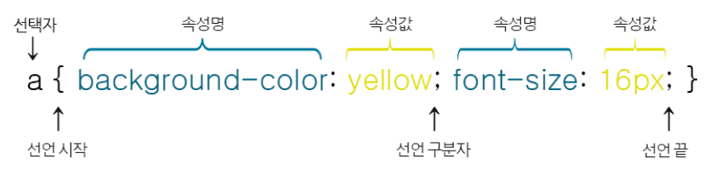
5. CSS의 개념
CSS의 문법

Slide 14
6. CSS 선택자 (Selector)
CSS 선택자
CSS 속성을 적용할 요소를 정의
기본 선택자, 그룹 선택자, 결합자, 의사 클래스/요소 등을 이용하여 요소를 정의할 수 있음

Slide 15
6. CSS 선택자 (Selector)
기본 선택자 | 설명 | 예시
전체 선택자 * | 모든 요소를 선택 | *
태그 선택자 tag | 해당 태그를 선택 | div
클래스 선택자 .class | 해당 클래스를 선택 | .container
ID 선택자 #id | 해당 id를 선택 | #header
attribute 선택자 [attr] / [attr=“value”} | 해당 속성을 선택 | [autoplay]
● ● ●
CHECK
● ● ●
CHECK
● ● ●
CHECK
● ● ●
CHECK

Slide 16
6. CSS 선택자 (Selector)
그룹 선택자, 결합자 | 설명 | 예시
그룹 선택자 A, B | A와 B를 선택 | div, span
자손 결합자 A B | A의 자손요소 중 모든 B를 선택 | li a
자식 결합자 A > B | A의 자식요소 중 모든 B를 선택 | ul > li
일반 형제 결합자 A ~ B | A 형제 중 A 뒤에 오는 모든 B를 선택 | p ~ ul
인접 형제 결합자 A + B | A 바로 뒤에 나오는 형제이면서 B인 요소를 선택 | div + p
● ● ●
CHECK
● ● ●
CHECK

Slide 17
6. CSS 선택자 (Selector)
의사 클래스/요소 | 설명 | 예시
의사 클래스 : | 문서 트리가 포함하지 않는 상태 정보에 기반해 요소를 선택 | a:visited
의사 요소 :: | HTML이 포함하지 않는 개체를 선택합니다. | div::before div::after
● ● ●
CHECK
● ● ●
CHECK

Slide 18
7. Cascading 순위
1. Cascading이란? 연속적인!
CSS에서 속성은 우선순위를 따름
2. Cascading 순위
!important
Inline Style attribute
ID selector
Class selector
Tag selector
Declaration rule
가장 구체적이고 명시적인 것부터 style적용

Slide 19
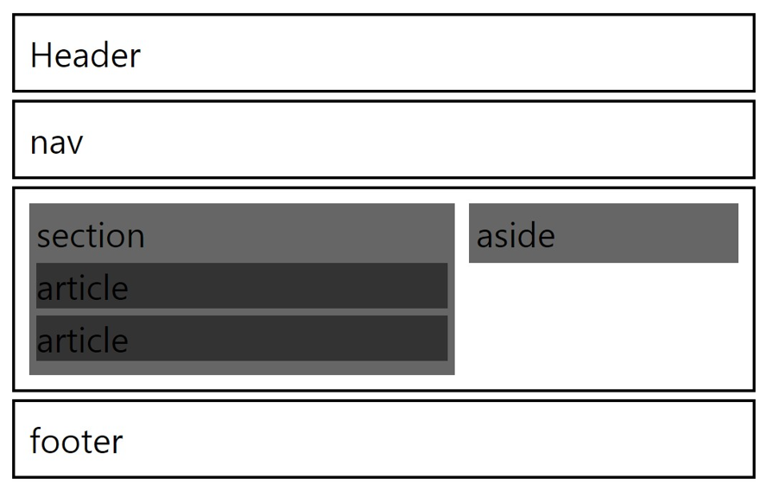
8. 시멘틱 구조
ㅈㅈ
width: 1000px;
margin: ?
padding: ?
border: ?
font-size: ?
background-color: ?
width: 580px;
width: 360px;
float: left;
float: right;

Slide 20
목차
01
STEP
02
STEP
03
STEP
HTML의 개념 &
실습 환경 구축하기
CSS의 개념 &
시멘틱 구조
정적 웹페이지 제작
04
STEP
05
STEP
자바스크립트를 활용한
동적 웹페이지 제작 1/2
자바스크립트를 활용한
동적 웹페이지 제작 2/2

Slide 21
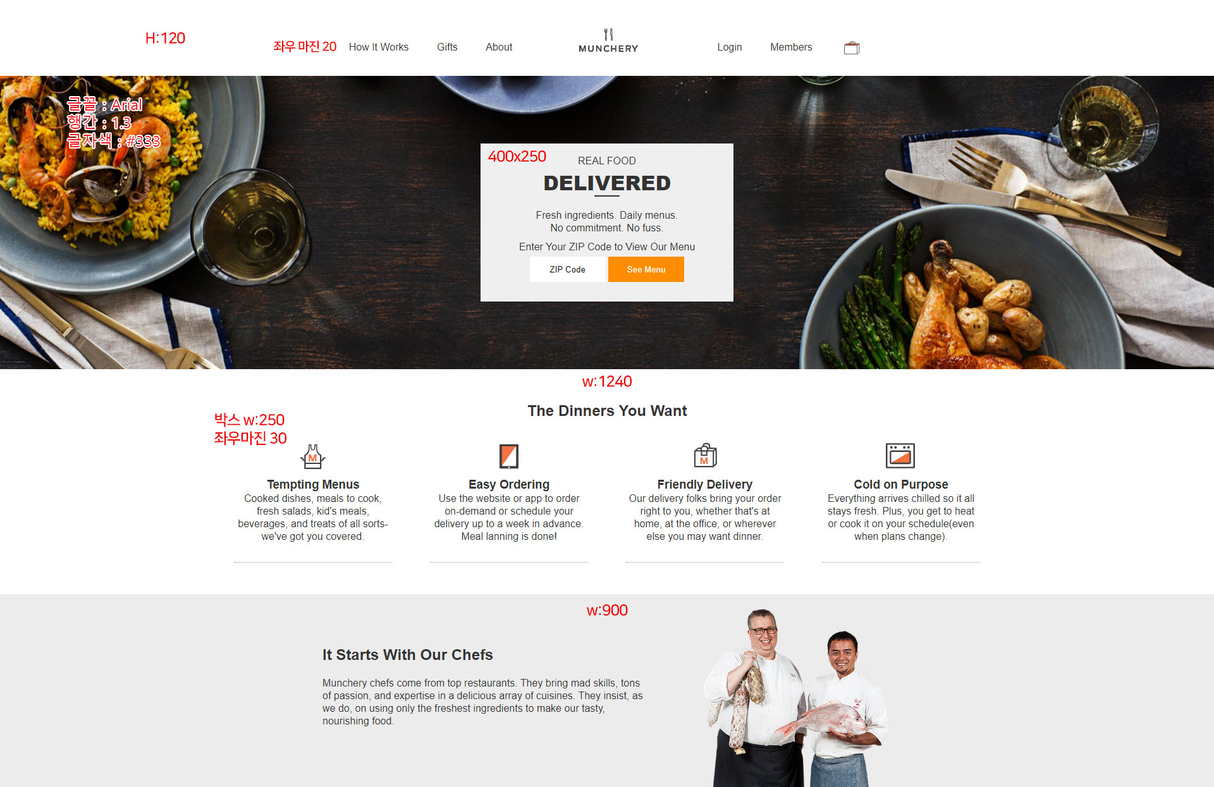
9. 정적 웹페이지 제작

Slide 22
목차
01
STEP
02
STEP
03
STEP
HTML의 개념 &
실습 환경 구축하기
CSS의 개념 &
시멘틱 구조
정적 웹페이지 제작
04
STEP
05
STEP
자바스크립트를 활용한
동적 웹페이지 제작 1/2
자바스크립트를 활용한
동적 웹페이지 제작 2/2

Slide 23
9. 동적 웹페이지 제작

Slide 24
목차
01
STEP
02
STEP
03
STEP
HTML의 개념 &
실습 환경 구축하기
CSS의 개념 &
시멘틱 구조
정적 웹페이지 제작
04
STEP
05
STEP
자바스크립트를 활용한
동적 웹페이지 제작 1/2
자바스크립트를 활용한
동적 웹페이지 제작 2/2

Slide 25
9. 동적 웹페이지 제작

